Slide 1

講師用マニュアル
○ 先生方へ
平素は、租税教育に格別の御理解と御協力を賜り、厚く御礼申し上げます。
さて、平成22年12月16日に閣議決定された平成23年度税制改正大綱において「租税教育の充実」が掲げられ、租税教育の充実のための環境整備を図ることを目的として、文部科学省、総務省及び国税庁を構成員とする、租税教育推進関係省庁等協議会（中央租推協）が発足しました。
当会では、租税教育の充実に関する基本方針等について協議されており、令和５年11月に開催された総会においては、①学習指導要領の着実な実施、②「租税教育の充実」について、教育関係団体の協力を得ながら、引き続き周知を図ることなどについて合意したところです。
このような中、大阪国税局では、従来から教育委員会、地方公共団体の税務関係者等と連携・協力し、健全な納税者意識を醸成することを目的として、次代を担う児童・生徒に対する租税教育の充実に向けた支援活動を実施しており、今後も租税教育のより一層の充実に向け、これまで以上に力を入れて取り組んでいくこととしています。
「税って何？」から児童の興味・関心を引き、税の基本的な仕組みや使いみちについて学ぶことを通じ、税と自分と社会とのつながりを考えてもらうきっかけとなるよう構成しております。
授業等において、税について学習する時間は限られていることと思いますが、本冊子を御活用いただき、児童が税の意義や役割について、少しでも考えるきっかけとしていただければ幸いです。

Slide 2
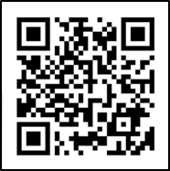
授業構成案
パワーポイント教材を
活用されるにあたってのお願い
【授業構成案１】
【授業構成案２】（ビデオ教材を併用した場合）
この教材は、児童に「税の本質」を学ばせることを念頭において作成しています。
基本的には、パワーポイント教材の差替えは、授業をされる方の自由としていますが、「税の本質」を考えさせる、スライド10～16については、授業に取り入れていただきますようお願いします。
なお、学習を進めるに当たっては、児童に自由に意見を発表させ、主体的に考えさせることに重点を置いたものになるよう配意願います。
「税の本質」
●税は公共サービスの対価
●自らの代表が、国の支出の在り方を決めることと、自らが国を支える税金を負担しなければならないことは表裏一体
●税の使い道を監視する（関心を持つ）ことも納税者として重要
＊ビデオ教材は国税庁のHP内でご提供しています。
→https://www.nta.go.jp/taxes/kids/video/index.htm#anime

Slide 3
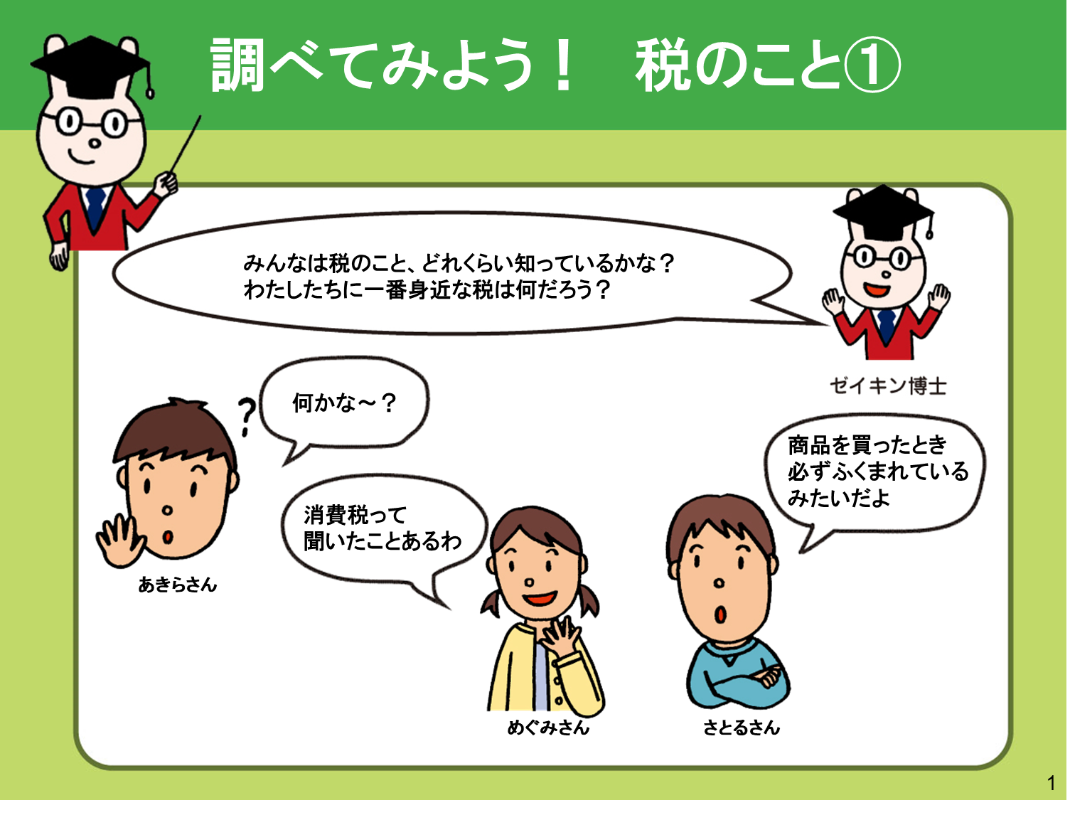
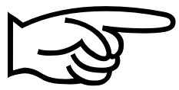
１、調べてみよう！税のこと①
【ねらい】
普段の買い物の経験などから、消費税（地方消費税を含む）の存在に気付かせる。
【学習活動】
消費税を意識して買い物をしたことがあるかどうかを話し合う。
税金の種類
 | 国税 | 地方税
直接税 | ・所得税 ・法人税 ・相続税 ・贈与税 など | ・住民税 ・事業税 ・固定資産税 ・都市計画税 など
間接税 | ・消費税 ・揮発油税 ・酒税 など | ・地方消費税 ・ゴルフ場利用税 など
国税の主な種類
【所得税】
個人がもうけたお金にかかる税金
【法人税】
会社がもうけたお金にかかる税金
【消費税】
商品を買ったときに
かかる税金
税の種類と仕組み
みんなが商品を買ったときにも、その代金の中に消費税という税金が含まれています。
また、お家の人が働いて得た収入や会社の利益から、様々な方法で税金（所得税、法人税）が納められています。
税を負担する人と納める人が同じ税を「直接税」、異なる税を「間接税」といいます。

Slide 4
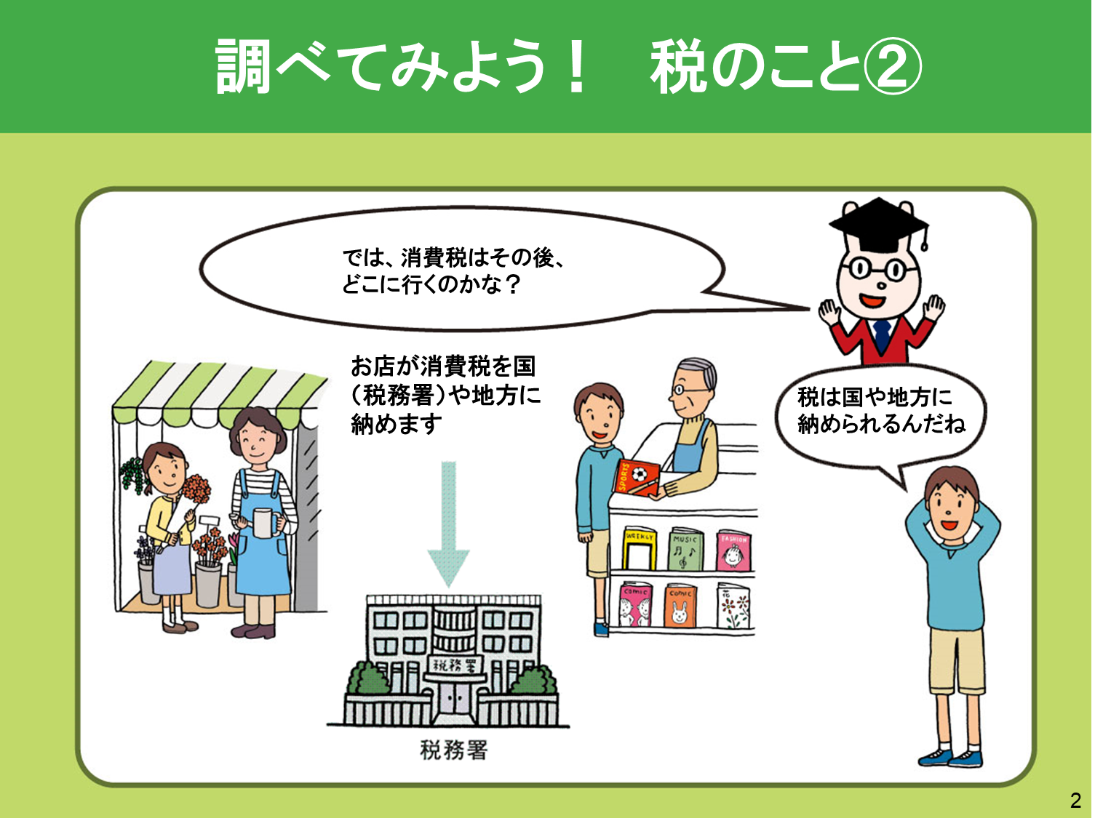
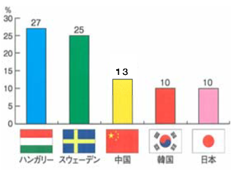
１、調べてみよう！税のこと②
【ねらい】
消費税を例に、納税の仕組みを理解させる。
【学習活動】
買い物をして、消費税を納めた経験を話し合う。
また、110円の商品を買った場合、消費税はいくらなのか考える。
消費税
消費税は、国税と地方税に分かれており、10%のうち7.8%は国税、残りの2.2%が地方税。
消費税の歴史
1988年 消費税法成立
1989年 消費税法施行 税率3%
1997年 税率5%に引き上げ
2004年 「税別」表示から「総額表
示」義務付け
2014年 税率8%に引き上げ
2019年 税率10%に引き上げ
（軽減税率8%導入）
日本と外国の消費税率（２０２２年1月現在）
日本と外国の消費税率（２０２３年1月現在）

Slide 5
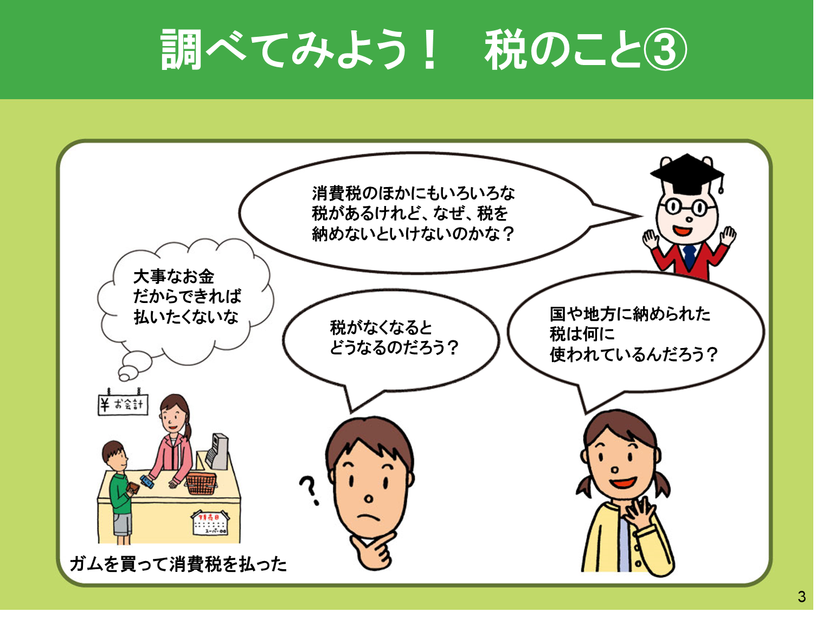
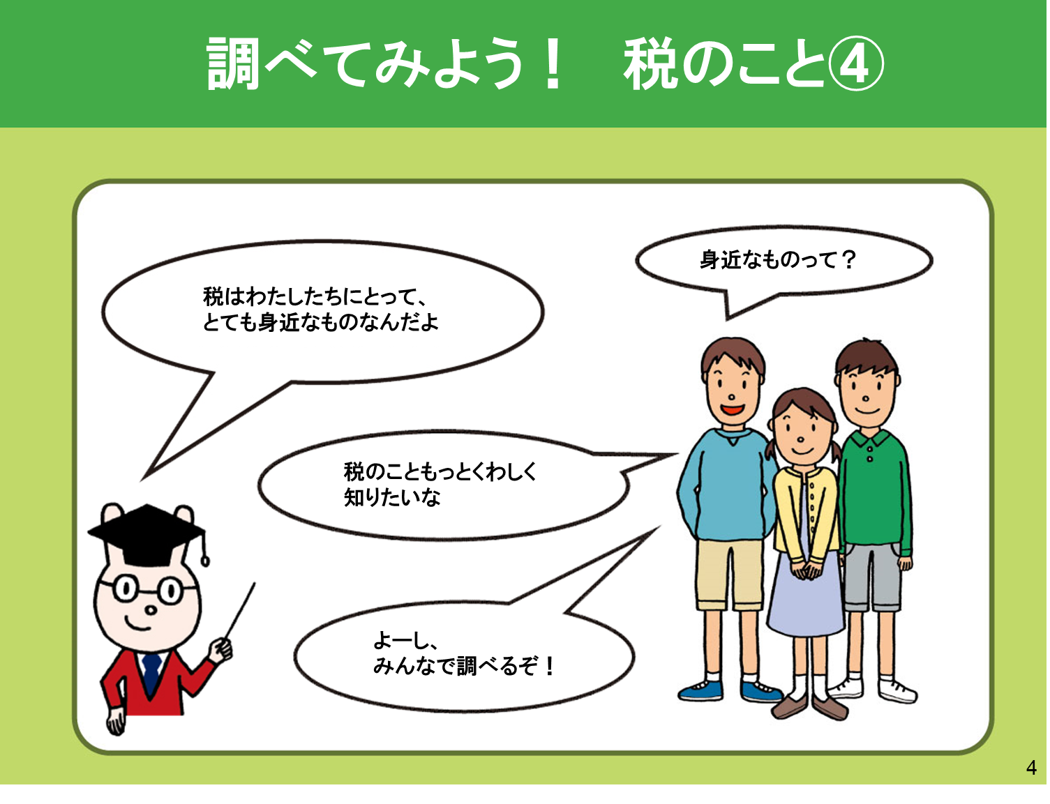
１、調べてみよう！税のこと③④
【ねらい】
「できれば払いたくないな」という意見から、「税がなかったらどうなるか」という次の議論へ導いていく。
【ねらい】
普段あまり聞き慣れない税について興味をもってもらう。

Slide 6
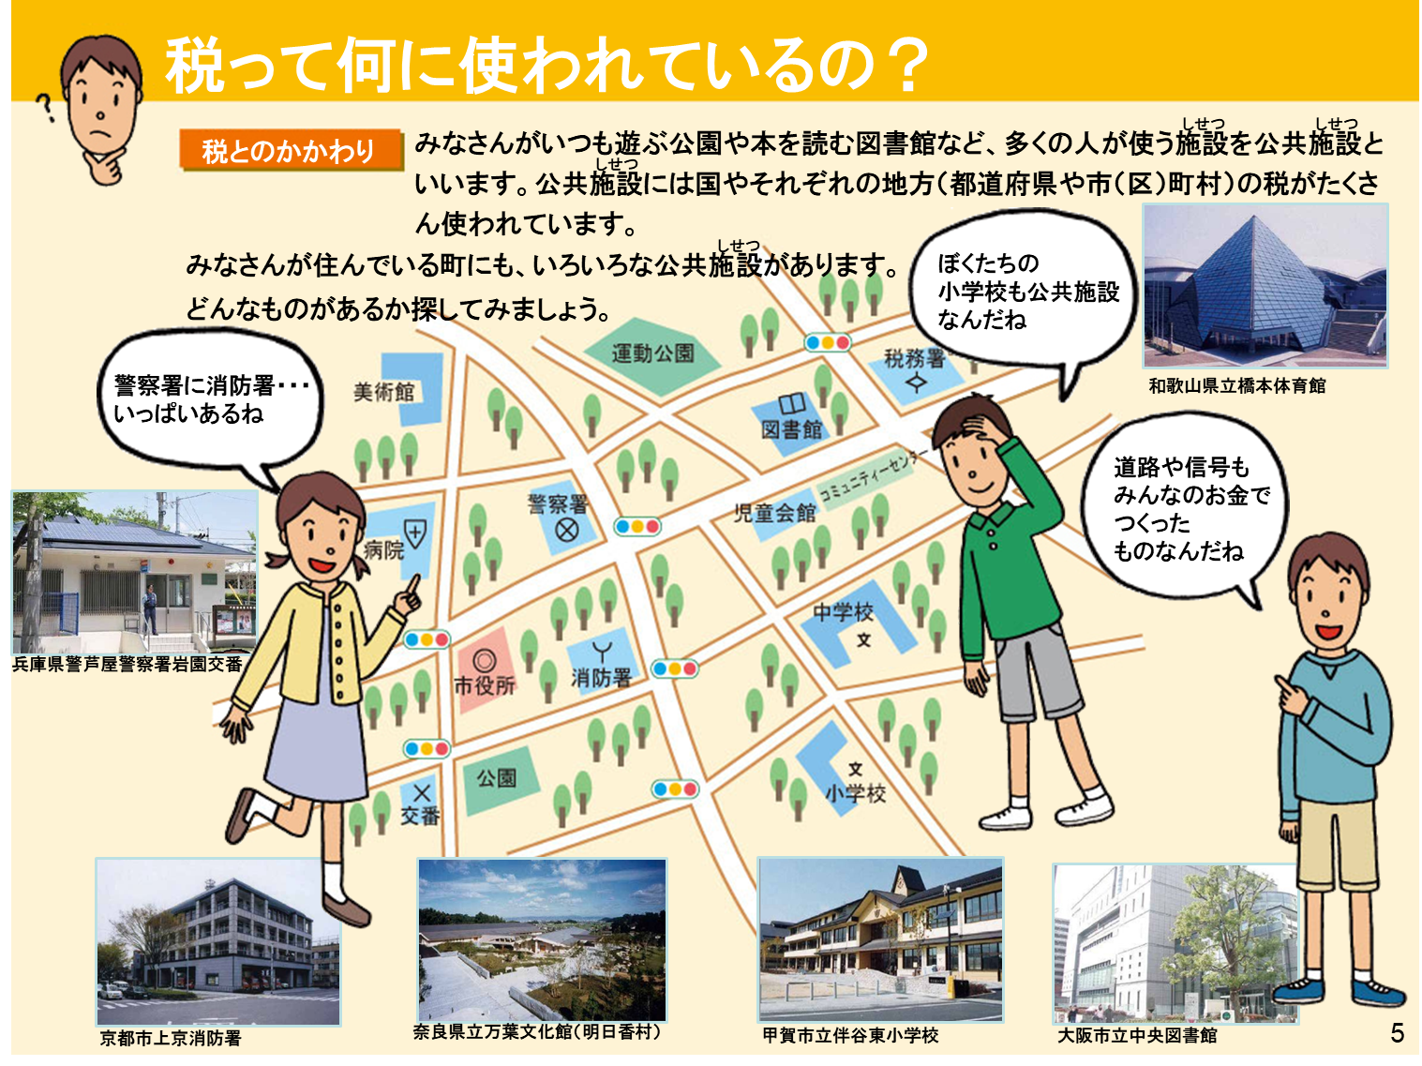
２、税って何に使われているの
【ねらい】
私たちの暮らしを豊かで安全、便利なものにしている公共施設には、どのようなものがあるのかを気付かせる。私たちのために働いている人たちの賃金、公共施設にかかる建設費、維持費などは国や地方に納められた税から支払われていることを学ばせる。
【学習活動】
公共施設の事例を見ながら、自分のまわりにある主な公共施設などの場所と働きを調べ、税との関わりを考えるようにする。
公共施設
公立学校や公園、道路など、誰もが利用することのできる施設です。
全国の小学校の数
（令和4年5月現在）
○ 19,161校
・ 国 立 ･･･
・ 公 立 ･･･
・ 私 立 ･･･ 243
67
18,851
税金は、公共施設、公共サービスに使われています。個人の力では、警察署や消防署、学校や公園などを作ることは難しいことですが、私たちがお金を出し合えば、それぞれが、安全、便利、豊かな暮らしを享受することができます。私たちが納めている税金は、みんなが豊かで幸せに暮らしていくために、役立てられます。
全国の社会教育施設の数（令和３年度）
●公民館
●博物館
●図書館
●青少年教育施設
●女性教育施設
●劇場、音楽堂等
警察・消防署の数（令和４年４月現在）
●警察署
●交番
●駐在所
●消防本部
●消防署
●消防出張所
･･･13,798
･･･ 1,305
･･･ 3,394
･･･ 840
･･･ 358
･･･ 1,832
･･･1,149
･･･6,250
･･･6,105
･･･ 723
･･･1,714
･･･3,095

Slide 7
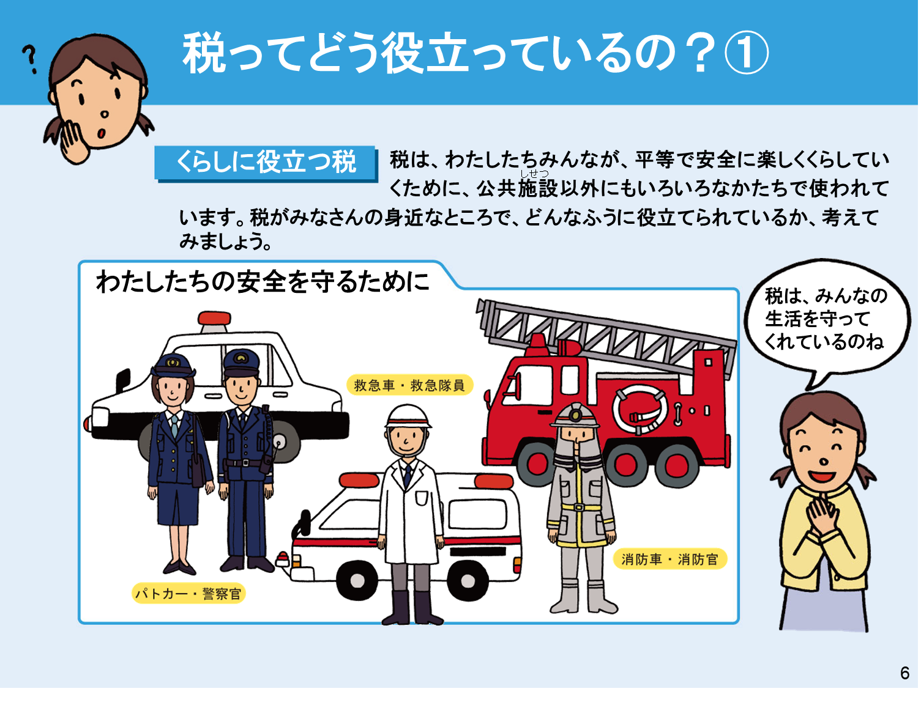

３、税ってどう役立っているの？①
【ねらい】
税は、公共施設の維持・建設費以外にも様々な形で使われており、児童に身近な公共サービスなども税で賄われていることを理解させる。
【学習活動】
身近な事例を見ながら、税が私たちの暮らしに役立っていること、税がなければどうなるのかを考えるようにする。
公共サービス
ゴミの収集や処理、警察や消防など、生活に欠くことのできないもので、民間の経済活動では生み出せないサービスです。
私たちの安全を守るために
警察・消防費（令和２年度）は５兆4,460億円（国民１人当たり 年間 約４万３千円）
例えば
消防の中型ポンプ車は，1,300万円以上
高層建築物用のはしご車は，約１億６千万円
高性能救急車は，車体本体だけで１千万円以上
（車内の医療機器を入れると，１億円を超えるといわれています。）

Slide 8
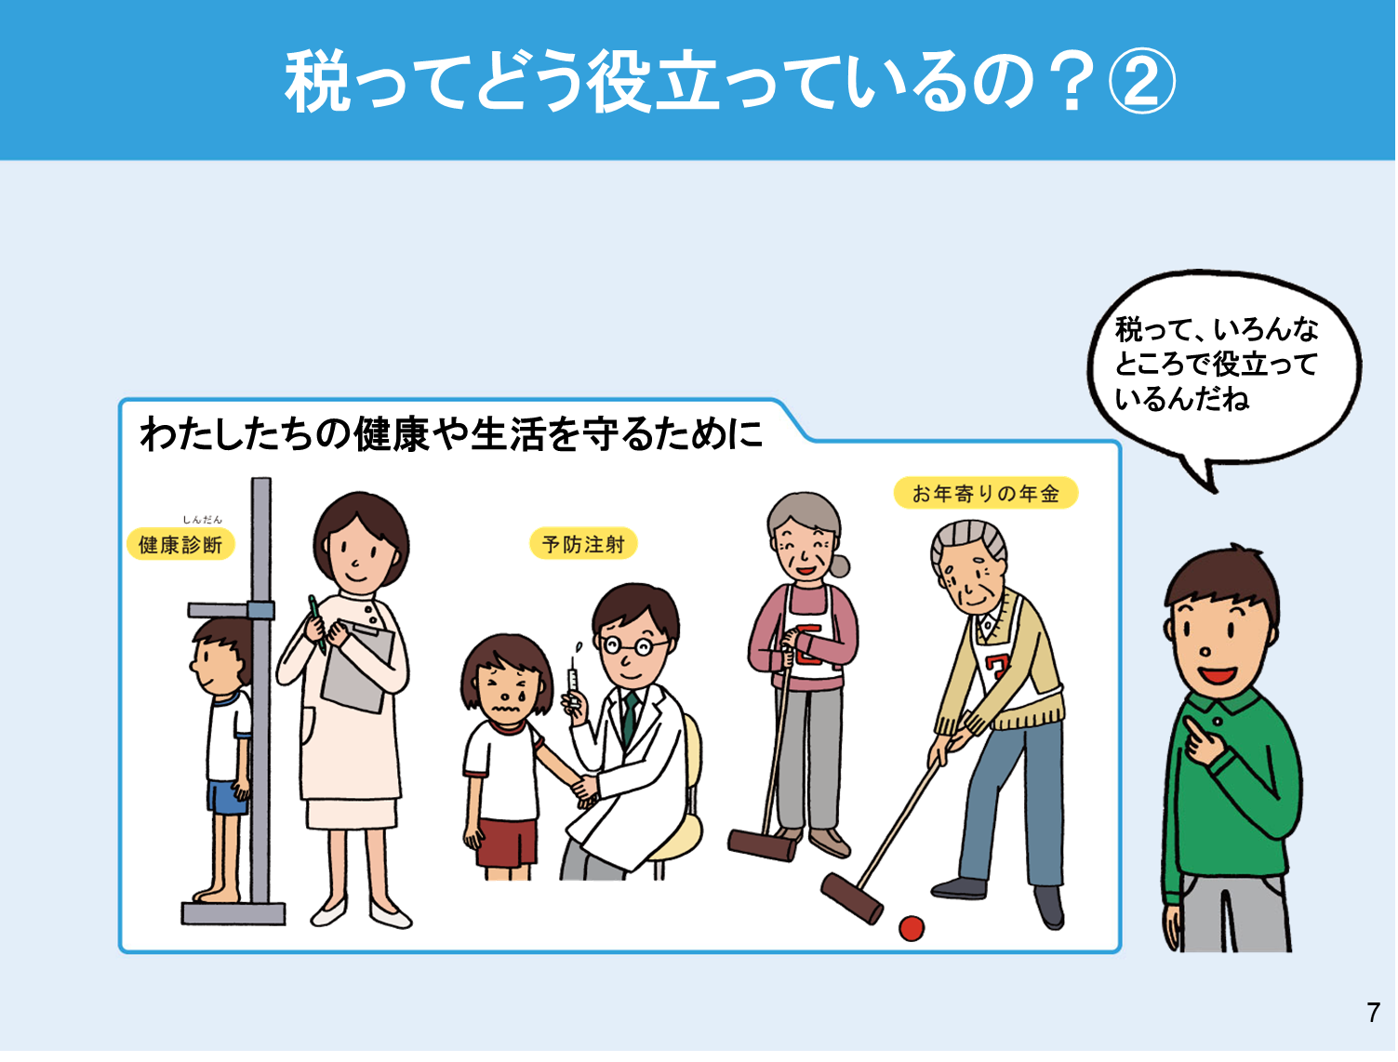
３、税ってどう役立っているの？②
【ねらい】
税は、公共施設の維持・建設費以外にも様々な形で使われており、児童に身近な公共サービスなども税で賄われていることを理解させる。
【学習活動】
身近な事例を見ながら、税が私たちの暮らしに役立っていること、税がなければどうなるのかを考えるようにする。
私たちの健康や生活を守るために
国民医療費の公費負担額（令和２年度）
約16兆4,991億円（国民１人当たり 年間 約13万円）
ゴミ処理費用（令和２年度）
約２兆4,886億円（国民１人当たり 年間 約２万円）

Slide 9
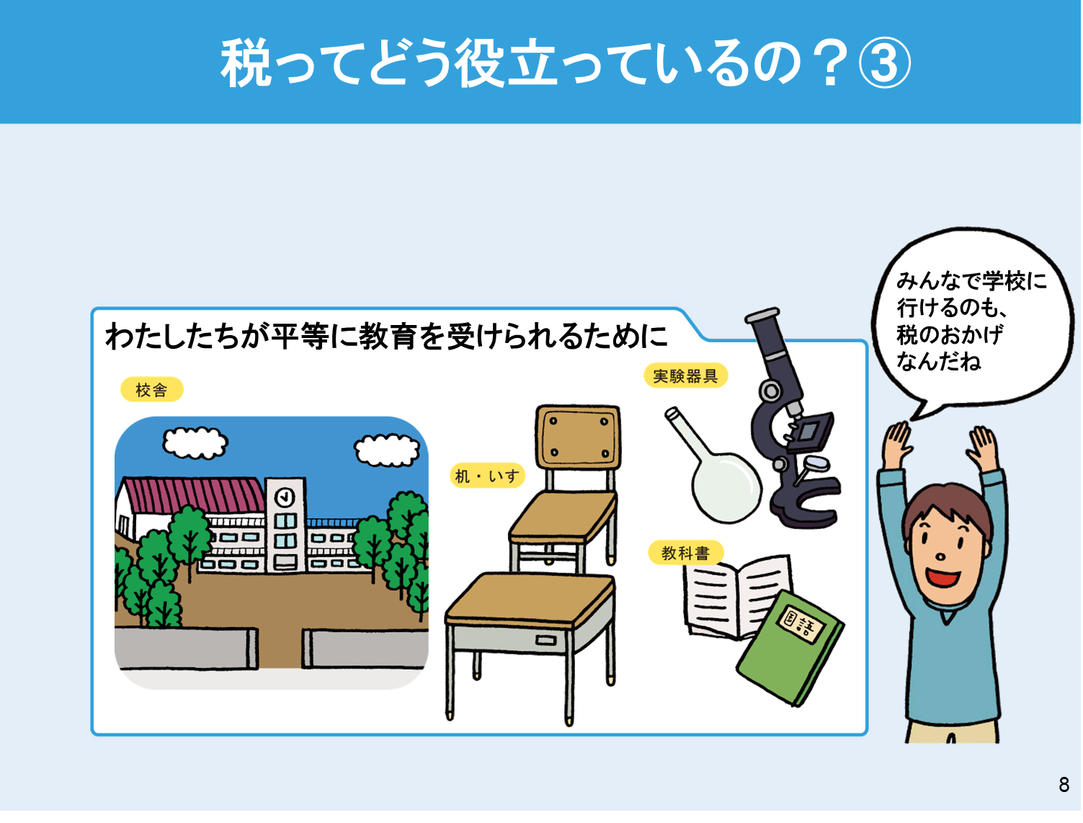
３、税ってどう役立っているの？③
【ねらい】
教育を受けるために、どれだけの税が使われているか理解させる。
【学習活動】
勉強するために必要なものはなにかを話し合う。
国の「文教及び科学振興費」の内訳（令和５年度当初予算）
総額 ・・・５兆4,158億円
･公立小中学校の先生の給料支払いのために
･義務教育諸学校の児童生徒に教科書を無償配付するために
･宇宙開発や海洋開発などの科学技術の振興のために
･校舎や体育館などの建設のために
･その他さまざまな施策のために
・・・ １兆5,216億円
・・・ 464億円
・・・ １兆3,942億円
・・・ 743億円
・・・ ２兆3,795億円

Slide 10
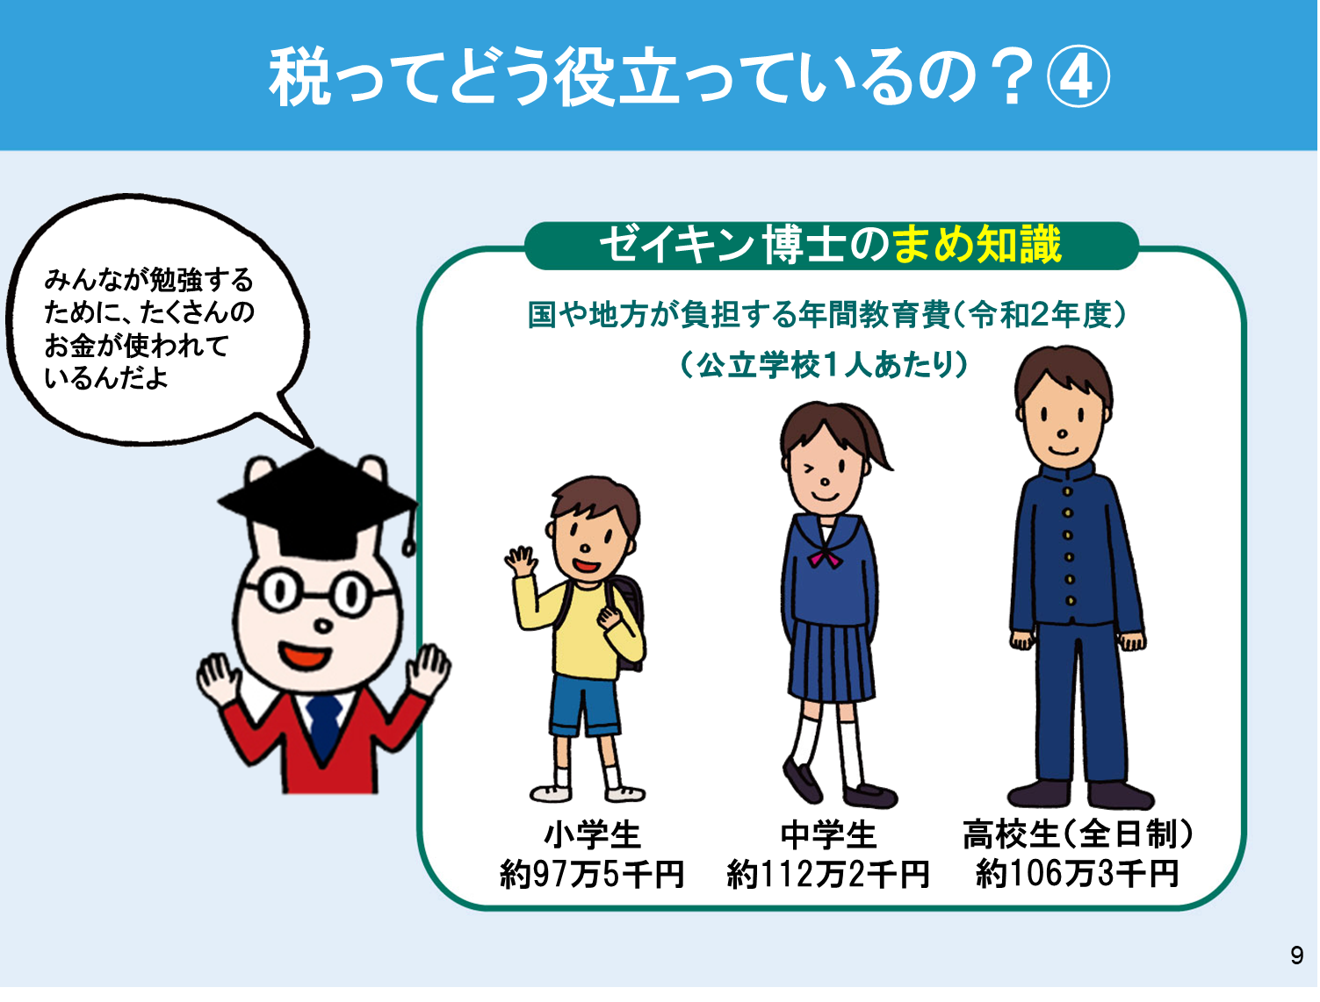
３、税ってどう役立っているの？④
【ねらい】
教育を受けるために、どれだけの税が使われているか理解させる。
【学習活動】
小学生一人当たりどれくらいの税が必要か確認する。
私たちが平等に教育を受けられるために
小学校建設費用 標準的なもので１校当たり約13億円
（この金額は、土地代を除いたものです。）
＜１万円札を積み重ねると高さ13ｍに相当！！＞
児童・生徒１人当たり国等の月額教育費負担額（令和２年度）
小学校 約８万１千円（年額 約97万５千円） 中学生 約９万４千円（年額 約112万2千円）
高校生 約８万９千円（年額 約106万３千円）
○教育費の行政機関別負担割合（令和４年4月現在）
 | 負担割合
 | 国 | 地方
先生の給料 | １ | ２
教科書 | １ | ０
実験器具等購入 | １ | １

Slide 11
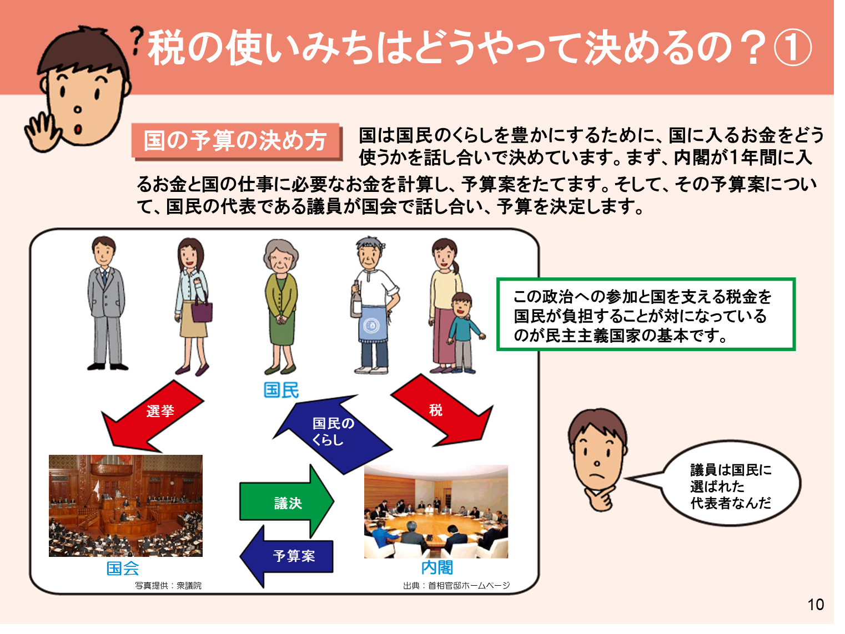
４、税の使いみちはどうやって決めるの？①
【ねらい】
税の使い道の決め方や国民生活との関係を理解させ、「政治への参加」と「国を支える税金を国民が負担すること」が対になっているのが、民主主義の基本であることを理解させる。また、その使い道をしっかりと監視していくことの重要性を理解させる。
【学習活動】
納めた税が、国の予算として決められる仕組みについて話し合う。

Slide 12
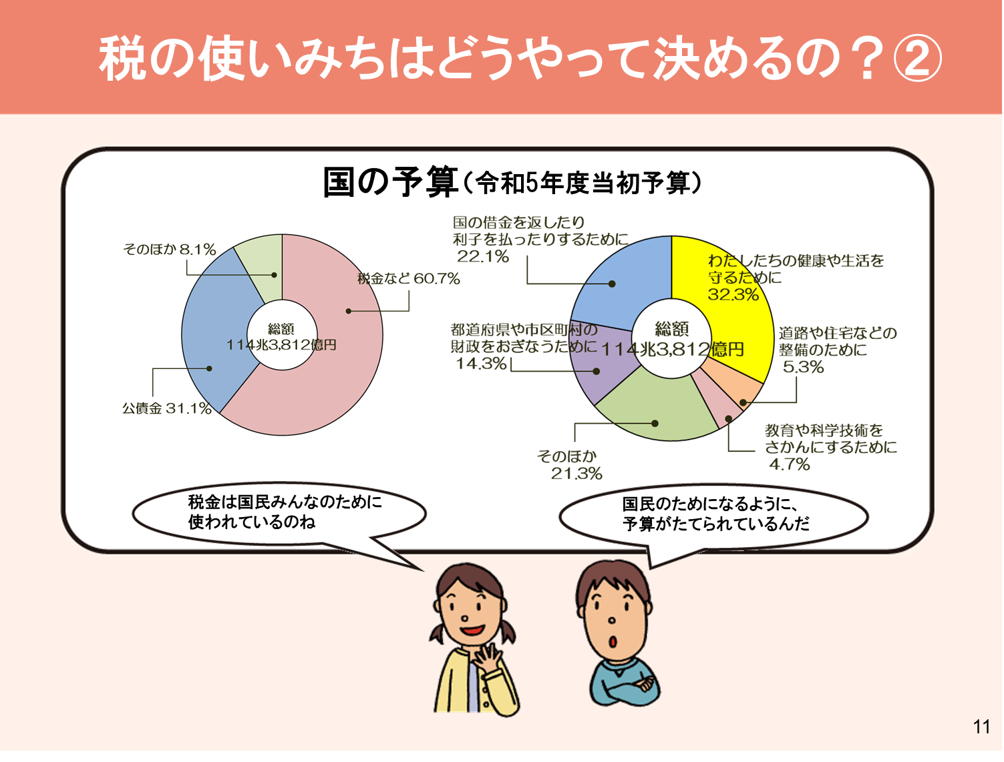
４、税の使いみちはどうやって決めるの？②
【ねらい】
国の収入の内訳はどうなっているのか，また国の支出にはどんなものがあるのかを理解させる。
国の収入（歳入）の内訳（令和５年度当初予算）
国の支出（歳出）の内訳（令和５年度当初予算）
・租税及び印紙収入
・その他収入
・社会保障関係費
・公共事業関係費
・文教及び科学振興費
・地方交付税交付金等
69兆4,400億円 （歳入比60.7％）
9兆3,182億円 （歳入比 8.1％）
36兆8,889億円 （歳出比32.3％）
6兆 600億円 （歳出比 5.3％）
5兆4,158億円 （歳出比 4.7％）
16兆3,992億円 （歳出比14.3％）
・公債金
・国債費
・その他
35兆6,230億円 （歳入比31.1％）
25兆2,503億円 （歳出比22.1％）
24兆3,670億円 （歳出比21.3％）

Slide 13
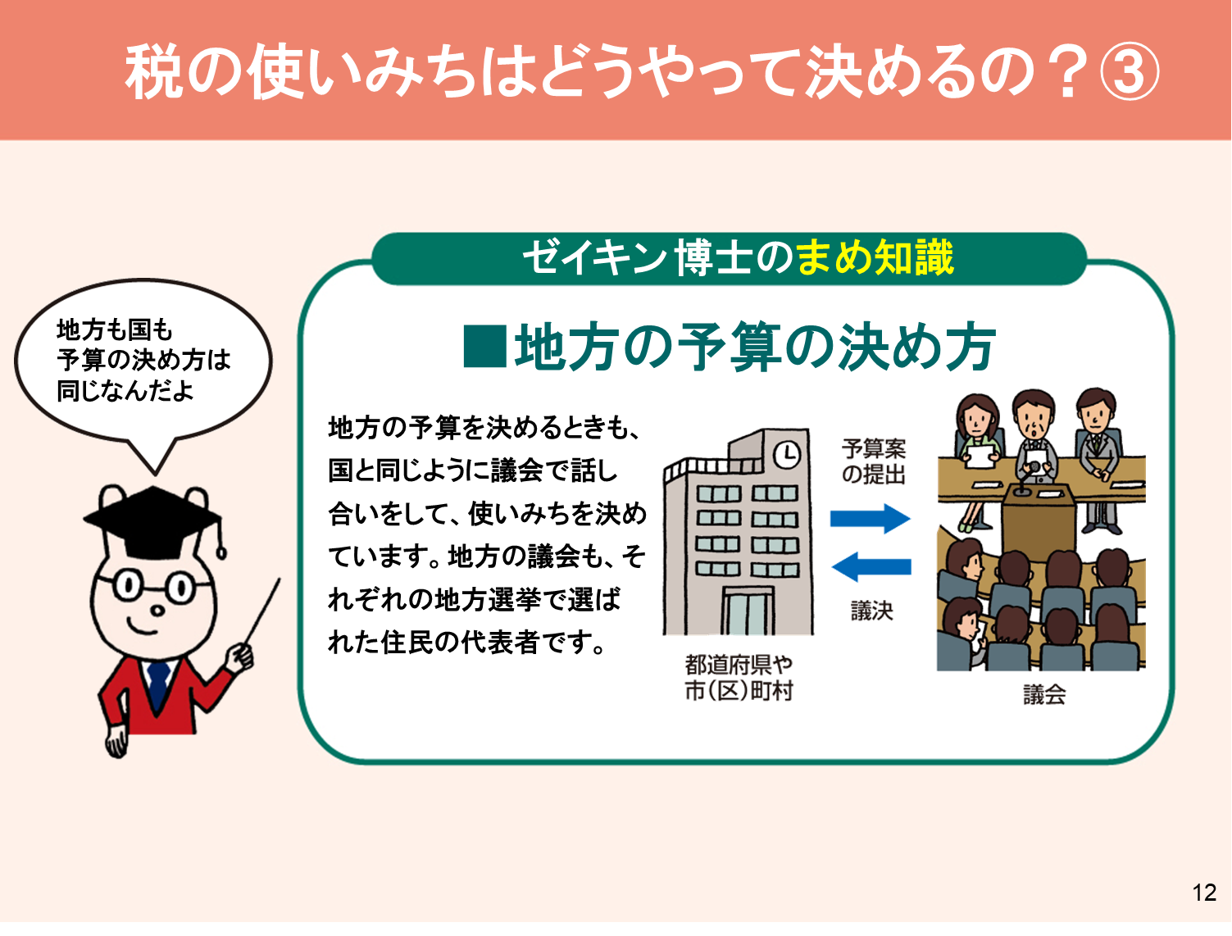
４、税の使いみちはどうやって決めるの？③
【ねらい】
予算の決め方は、地方においても国と同じであることを理解させる。

Slide 14
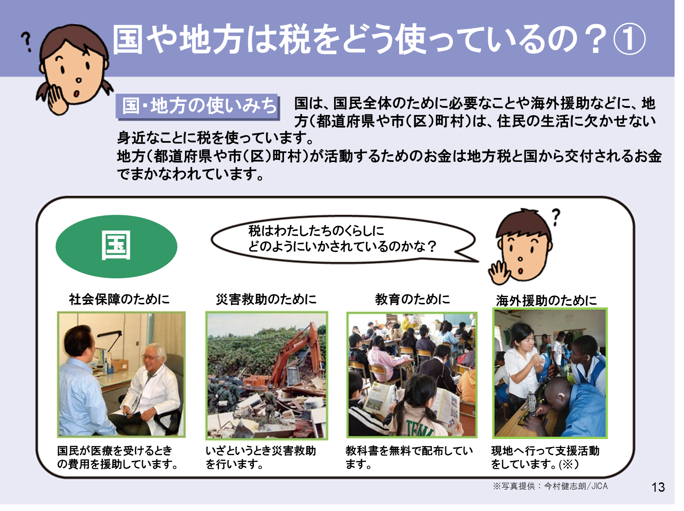
５、国や地方は税をどう使っているの？①
【ねらい】
税には国に納められる税金（国税）のほかに、地方公共団体に納められる税金（地方税）があることを理解させる。
国や地方公共団体は税をどのように使い、どのように役立てているのかを理解させる。
【学習活動】
国や地方公共団体によって行われている社会保障、災害復旧の取組、地域開発などに必要な費用は税によって賄われていること、それらは国民によって納められていることなどを理解させ、身近な暮らしのために税が大切な役割を果たしていることを考えるようにする。
【国の主な使い道】
① 社会保障関係費
・ 医療給付費，年金の国庫負担分，介護保険給付費など
② 公共事業関係費
・ 治山治水対策費，道路整備費，住宅都市環境整備費，災害復旧など
③ 文教及び科学振興費
・ 公共教育費，スーパーコンピューター開発費，宇宙輸送システム，再生医療研究費など
④ 経済協力費（ODA）
・ 無償の資金協力，技術協力，政府貸付，国際機関（ユニセフ・WHO）に対する拠出・出資など

Slide 15
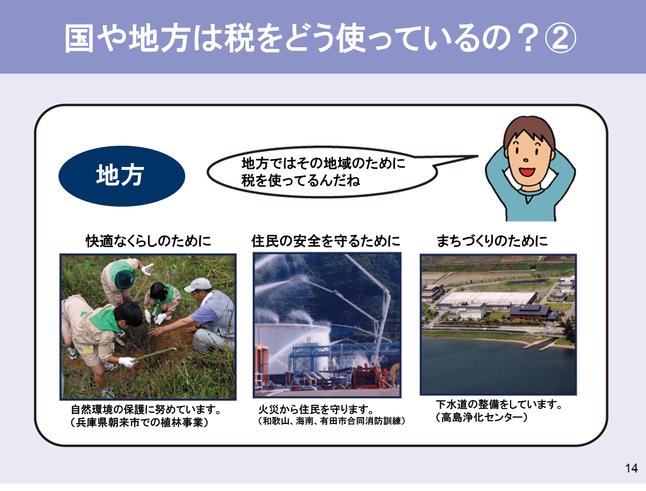
５、国や地方は税をどう使っているの？②
【ねらい】
税には国に納められる税金（国税）のほかに、地方公共団体に納められる税金（地方税）があることを理解させる。
国や地方公共団体は税をどのように使い、どのように役立てているのかを理解させる。
地方税の使い道
●まちづくり
・道路の建設・整備
・港湾の整備
・上下水道の整備
●住民の安全を守る
・警察官
・消防員
・自然災害
●快適な暮らし
・自然環境保護
・ゴミの収集
・リサイクル活動
【学習活動】
国や地方公共団体によって行われている社会保障、災害復旧の取組、地域開発などに必要な費用は税によって賄われていること、それらは国民によって納められていることなどを理解させ、身近な暮らしのために税が大切な役割を果たしていることを考えるようにする。
市（区）町村は，私たちに一番身近な地方公共団体です。私たち住民にとって身近に必要とされるものは市（区）町村が行い，市（区）町村単位で行えない広域で，統一した処理を必要とする大規模事業や警察活動などは都道府県が行っています。

Slide 16
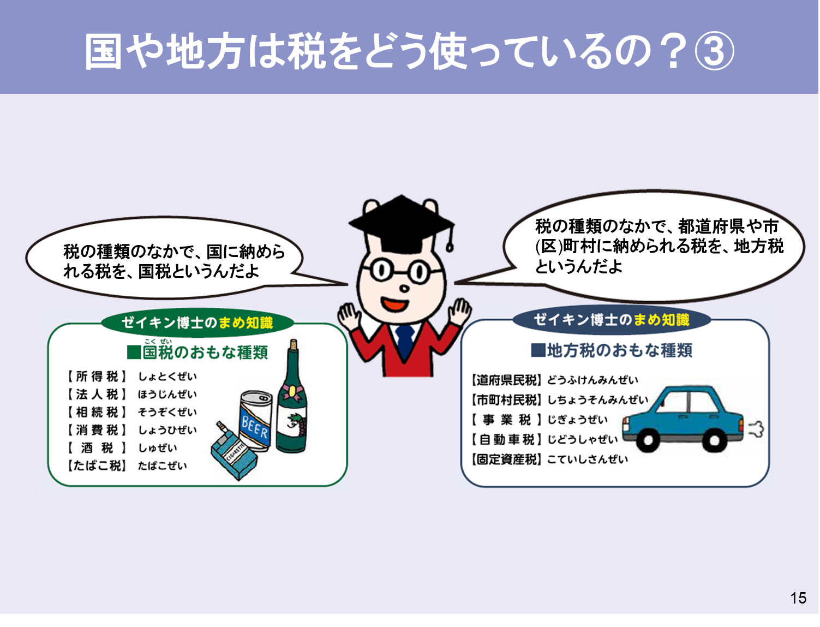

５、国や地方は税をどう使っているの？③
【ねらい】
税には国に納められる税金（国税）のほかに、地方公共団体に納められる税金（地方税）があることを理解させる。
国や地方公共団体は税をどのように使い、どのように役立てているのかを理解させる。
【学習活動】
国や地方公共団体によって行われている社会保障、災害復旧の取組、地域開発などに必要な費用は税によって賄われていること、それらは国民によって納められていることなどを理解させ、身近な暮らしのために税が大切な役割を果たしていることを考えるようにする。
地方公共団体は、私たちの日常生活に密接に結び付いています。しかし、その地域の経済状況などによって、財政力に違いがあるので、公共サービスに格差が生じないよう、国が各地方公共団体の財政力を調整するために「地方交付税交付金等」を支出しています。
こんな税金もあります
（府県独自の税金、2023年10月現在）

Slide 17
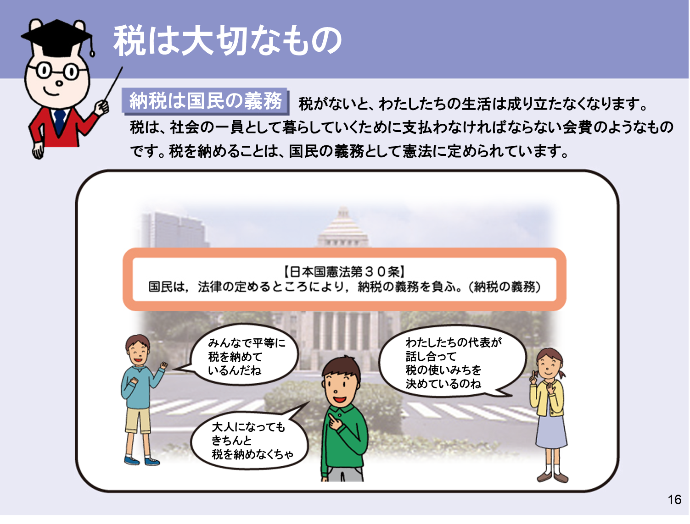
６、税は大切なもの
【ねらい】
税の使い道の決め方や、国民生活との関係を理解し、「政治への参加」と「国を支える税金を国民が負担すること」が対になっているのが、民主主義の基本であることを理解させる。
また、その使い道をしっかりと監視していくことの重要性を理解させる。
【学習活動】
国民主権と関連付けて、納めた税が、国の予算として決められる仕組みを学び、我が国の政治が民主政治の考え方に基づいて国民生活の安定と向上を図るために大切な働きをしていることを考えるようにする。
○ 租税の基本的な機能
租税の基本的な機能は公的サービスの財源を調達することにあります。租税は，社会を成り立たせるためになくてはならないものですから，民主主義社会では，社会の構成員である国民が自ら負担しなければなりません。また，公的サービスによる便益は社会の構成員が広く享受するものであることからも，租税は皆で広く公平に分かち合うことが必要です。このようなことから，租税は「社会共通の費用を賄うための会費」ということができます。
国民の三大義務
●納税の義務
●勤労の義務
●教育を受けさせる義務

Slide 18
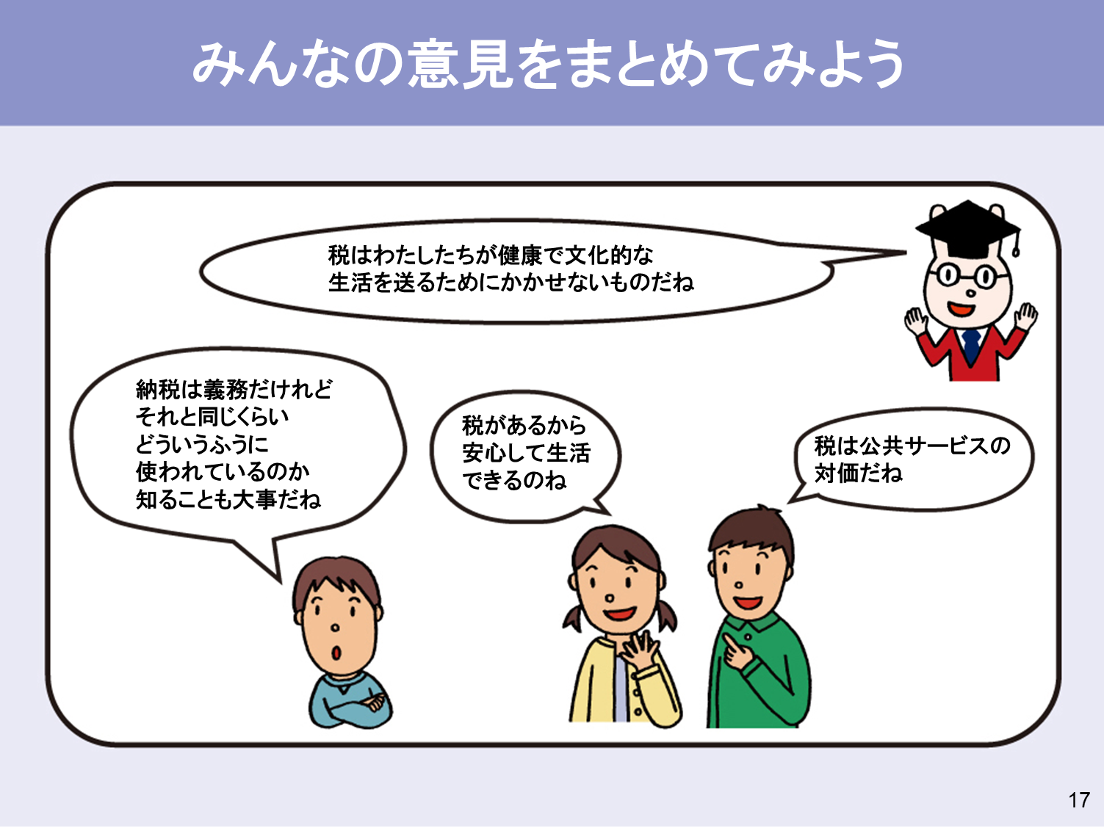
７、みんなの意見をまとめてみよう
【まとめ】
私たちの暮らしに必要な多くのものを支えているのは、「税」です。それは安全を守るものであったり、健康を守るものであったり、教育に関するものであったり、様々です。
「税」は、正にみんなの暮らしそのものなのです。私たちが納めた「税金」は、国民の代表者が使い道を決め、公共施設・公共設備・公共サービスとなって、私たちに返ってきます。
この大切な「税」をみんなでどれくらい、どのように出し合うのかも、国民の代表者が決めています。みなさんも、もう一度、税金について考えてみてはいかがでしょうか。この社会あなたの税がいきています。
【税について調べてみよう】
みんなの暮らしは，みんなが納めた税金で安全や快適さ，豊かさに満ちあふれています。
今回学んだ「税」のことで，児童が疑問に思ったこと，もっと良く知りたいことを書き出させ，
・ 図書館で調べさせる
・ 公共施設で働いている人の話を聞かせる
・ 町の中で私たちの暮らしに役立っているものを探させる
・ インターネットで調べさせる
など，更に税のことについて興味や関心を持たせてください。
【学習活動】
ここまでのまとめとして、質疑応答を実施する。

Slide 19
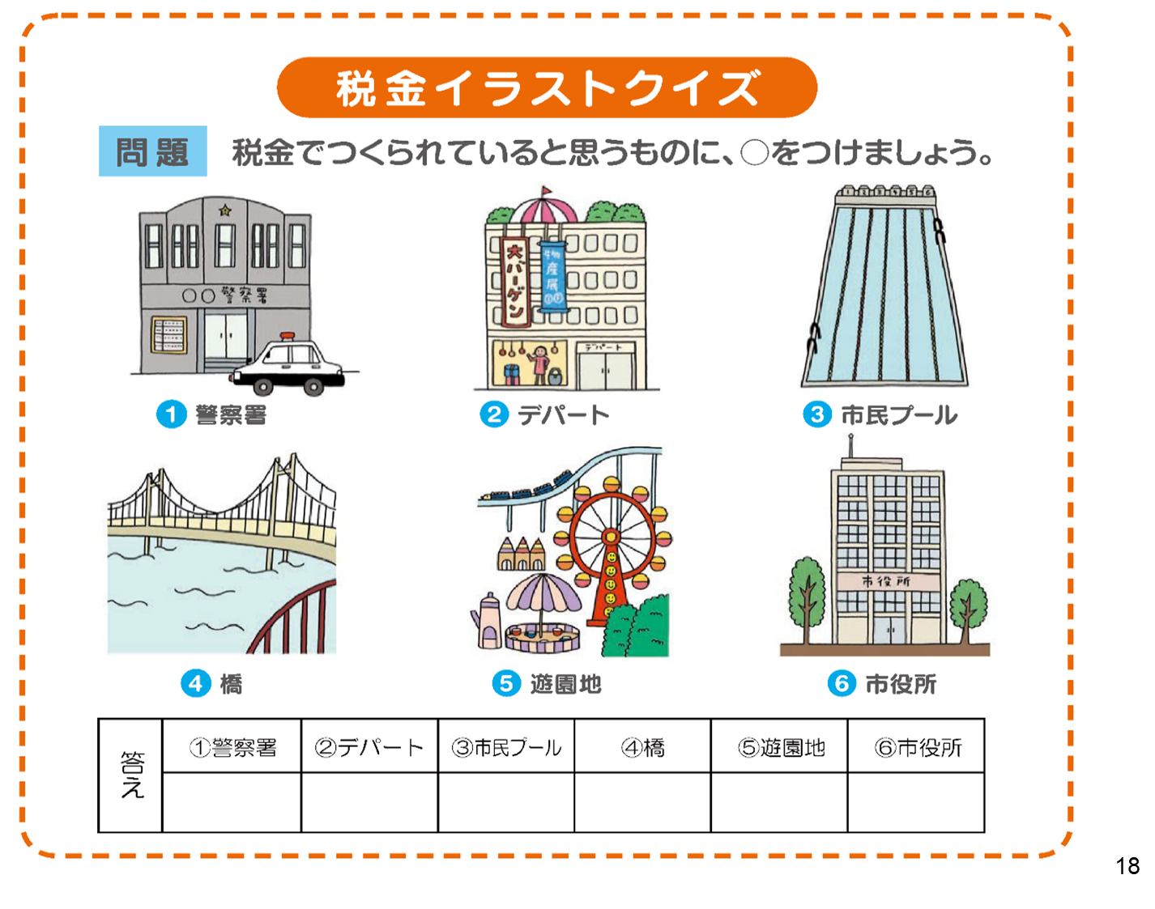
８、税金イラストクイズ
【ねらい】
児童に興味や関心を持たせるため、クイズで税との関わりを理解させる。
【学習活動】
クイズの答えを児童に回答させ、なぜ税金で作られているのか考えるようにする。
（クイズの答え：①、③、④、⑥）

Slide 20
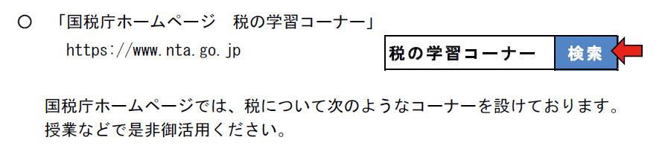
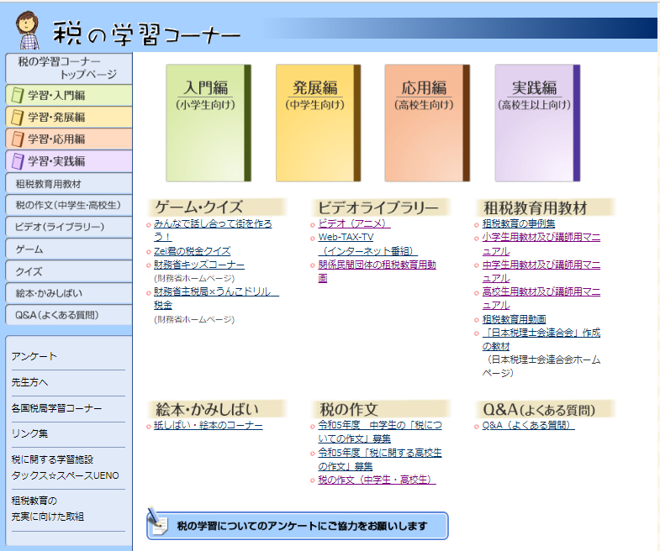

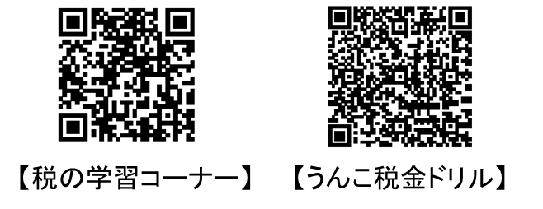
租税教育への取組紹介
○ おわりに
租税教育は、次代を担う児童等に対し、健全な納税者意識を養うことを目的としており、我が国における中長期的な納税環境の整備及び納税道義の一層の高揚の観点からも特に重要であると考えております。租税教育の充実に向けた、我々の取組をご理解いただき、より一層、租税に関する学習を充実していただきますよう、よろしくお願いいたします。
（掲載画像は、令和５年９月のものです。）

